Slide 1
Projekt pilotażowy „Mentoring dla Przedsiębiorczych”
Realizowany w ramach współpracy
z Akademickim Inkubatorem Przedsiębiorczości
Uniwersytetu Jagielińskiego w Krakowie.
Kraków, 17 listopada 2016r

Slide 2
Stowarzyszenie Mentorów PROMENTOR
Zespół doświadczonych mentorów działających w zakresie biznesu, rozwoju naukowego i edukacji.
Wymienia się doświadczeniami z innymi instytucjami i organizacjami krajowymi i międzynarodowymi
Wdraża standardy mentoringu w Polsce
Tworzy nowe narzędzia do pracy mentora
Tworzy bazę wiedzy o mentoringu

Slide 3
Kiedy mentoring?
Niewystarczające szkolenia
Za dużo, za szybko
Trudności w osobistym zastosowaniu
Ograniczona informacja zwrotna
Brak wprowadzenia w środowisko
Niepisane zasady

Slide 4
Co składa się na mentoring?
Modelowanie zachowań
Uczenie się
- coaching
Doradzanie
Dzielenie się kontaktami

Slide 5
Mentoring – o co w tym chodzi?
To partnerska relacja między mentorem a mentee,
polegająca na tym, że mentee wspierany przez mentora – jego wiedzę, doświadczenie i osobowość
– poznaje i rozwija siebie, definiując i realizując własne cele i wizję własnej osoby w obszarze zawodowym i/lub osobistym.

Slide 6
Co decyduje o sukcesie?
O skuteczności relacji mentorskiej decydują:
wzajemna akceptacja,
zaufanie,
szczerość i otwartość komunikacji,
spójny system wartości obu stron,
gotowość do wpływania na siebie,
odpowiedzialność obu stron za realizację spotkań

Slide 7
Dla kogo „Mentoring dla Przedsiębiorczych”?
Projekt dedykowany jest wybranej grupie kilku osób spośród studentów Uniwersytetu Jagiellońskiego.
Projekt jest skierowany do tych, którzy świadomie definiują swoje obszary do rozwoju i chcą doskonalić swoje umiejętności.

Slide 8
Cele projektu „Mentoring dla Przedsiębiorczych”
stworzenie możliwości studentom do poszerzenia swoich kompetencji w indywidualnej współpracy z osobami doświadczonymi w danym temacie
promocja mentoringu jako skutecznej formy rozwoju przedsiębiorczych osób

Slide 9
Forma współpracy
3-5 indywidualnych spotkań
Mentor dzieli się doświadczeniem,
pomaga rozwiązać określony problem
inspiruje do rozwoju pokazując drogi do celu

Slide 10
Kto kogo wybiera?
Lee Iaccoca
„….pierwszą rzeczą, jaką powinieneś zrobić, zanim jeszcze odszukasz swoje biurko w nowej firmie, jest znalezienie osoby, która będzie twoim nauczycielem i adwokatem”

Slide 11
Mentor: Monika Gubernat – Pieniążek

Slide 12
Mentor: Julia Górecka

Slide 13
Mentor: Tomasz Krzemiński

Slide 14
Mentor: Renata Rolecka

Slide 15
Mentor: Krzysztof Prystupa

Slide 16
Mentor: Agata Wąsowska

Slide 17
Mentor: Piotr Wiroński

Slide 18
Mentor: Aleksandra Stankowic’

Slide 19
Projekt koordynuje Pani Joanna Buczek.
Zgłoszenia prosimy przesyłać na adres:
inkubator@ uj.edu.pl
Szczegółowe informacje na: www.aip.uj.edu.pl

Slide 20
Kluczowe terminy w projekcie
20 listopada - 7 grudnia składanie zgłoszeń
8 - 18 grudnia wybór osób do Projektu
19 grudnia informacja o wybranych osobach
styczeń 2017r. spotkanie organizacyjne z osobami zakwalifikowanymi do Projektu
styczeń – marzec 2017r. procesy mentoringowe

Slide 21
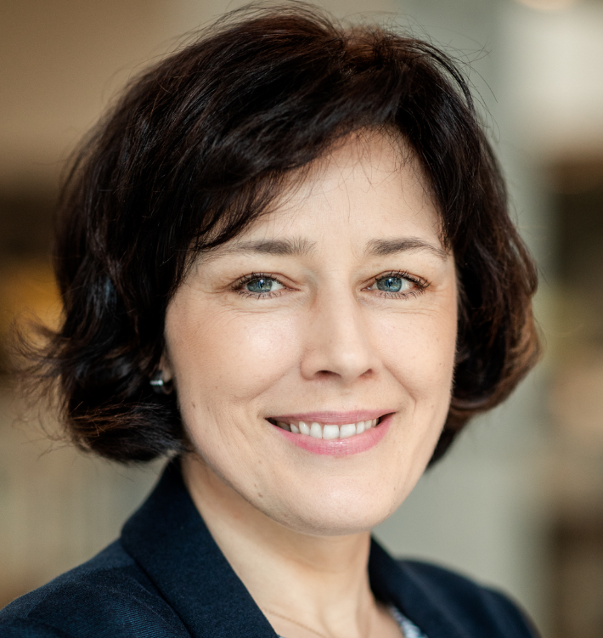
Dziękuję za uwagę
i zapraszam do współpracy!
Agnieszka Kauczyńska
Koordynator Projektu „Mentoring dla Przedsiębiorczych”
Agnieszka.Kauczynska@Promentor.pl
ZAPRASZAMY NA WWW.PROMENTOR.PL

